Slide 1



BẢO MẬT MẠNG MÁY TÍNH VÀ HỆ THỐNG
BÁO CÁO GIỮA KÌ
Machine Learning for Anomaly Detection in Cloud Data Warehousing: Anomaly detection techniques to identify unusual activities
1 | Hà Chí Bảo | 0950080083
2 | Nguyễn Đức Gia Hân | 0950080098
3 | Nguyễn Ngọc Tú | 0950080079

Slide 2


Machine Learning for Anomaly Detection in Cloud Data Warehousing: Anomaly detection techniques to identify unusual activities
I . Giới thiệu bài báo
II. Mô tả Dataset
III. Mô tả bài toán
IV. Kết luận

Slide 3


I. Giới thiệu bài báo
Nhấn mạnh vai trò quan trọng của việc chủ động phát hiện sự bất thường trong việc bảo vệ môi trường lưu trữ dữ liệu trên đám mây.
Cung cấp một cái nhìn tổng quan sâu sắc về các kỹ thuật học máy, phân biệt giữa học có giám sát và không giám sát, đồng thời nhấn mạnh tầm quan trọng của việc lựa chọn tính năng và kỹ thuật.
Hành động khuyến khích nghiên cứu và phát triển sâu hơn, đồng thời thúc giục các tổ chức triển khai các biện pháp phát hiện bất thường mạnh mẽ trong môi trường đám mây của họ.

Slide 4


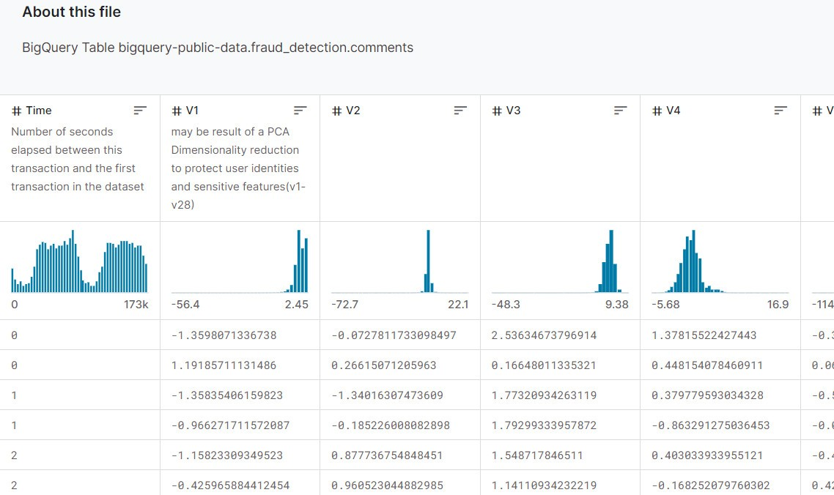
II. Mô tả dataset
Tập dữ liệu chứa các giao dịch được thực hiện bằng thẻ tín dụng vào tháng 9 năm 2013 bởi chủ thẻ ở Châu Âu.
Tập dữ liệu này trình bày các giao dịch xảy ra trong hai ngày, trong đó chúng tôi có 492 vụ gian lận trong số 284.807 giao dịch. Tập dữ liệu có tính không cân bằng cao, loại tích cực (lừa đảo) chiếm 0,172% tổng số giao dịch.
Tập dữ liệu gồm 31 cột ( time, V1 – V28, Amount, Class) và 284808 hàng.
Tập dữ liệu được lấy trên kaggle

Slide 5
III . Mô tả bài toán
1. Rừng cô lập (Isolation Forest)
Là một thuật toán dựa trên ensemble (tập hợp các mô hình) hoạt động hiệu quả trong việc cô lập các bất thường bằng cách tạo ra một rừng các cây quyết định.
Thuật toán này đặc biệt hiệu quả cho dữ liệu nhiều chiều và vốn dĩ phù hợp cho các nhiệm vụ phát hiện ngoại lai (outlier detection).

Slide 6
2. SVM một lớp (One-Class SVM)
Là những sai lệch so với hành vi bình thường được học này.
Có giá trị trong các tình huống mà bất thường dự kiến sẽ hiếm và khác biệt đáng kể so với các mẫu hình bình thường..

Slide 7
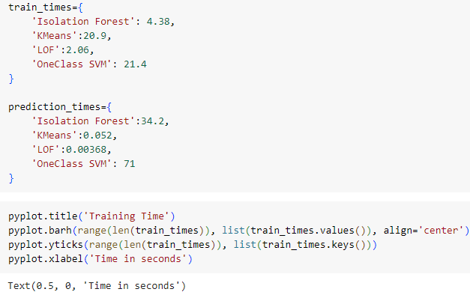
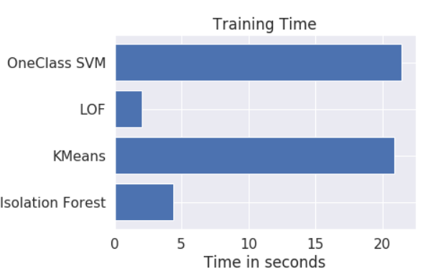
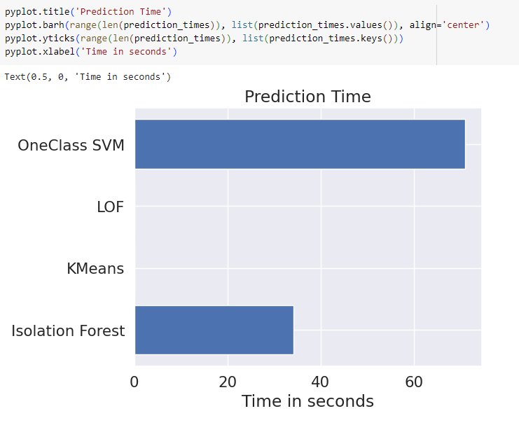
Biểu đồ hiệu suất

Slide 8
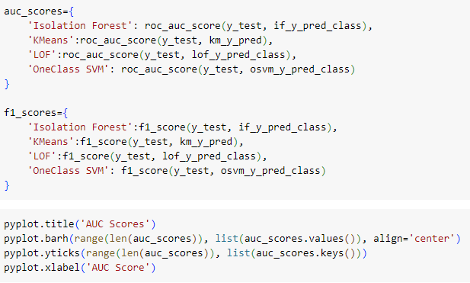
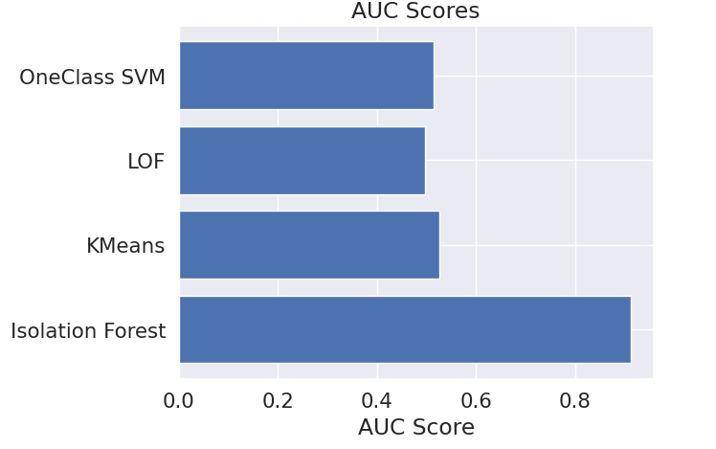
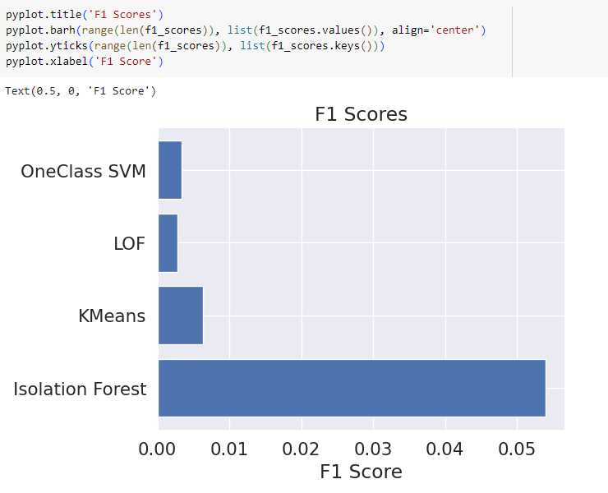
Biểu đồ hiệu suất

Slide 9


IV. Kết luận
Khi kho dữ liệu đám mây ngày càng phổ biến, tầm quan trọng của việc phát hiện bất thường không thể phủ nhận.
Bằng cách áp dụng phát hiện bất thường chủ động, các tổ chức không chỉ có thể tăng cường các biện pháp bảo mật cho dữ liệu của họ mà còn cải thiện hiệu quả hoạt động và giảm thiểu rủi ro.

Slide 10


